Slide 1

Программирование на JavaScript
ORTDNIPRO.ORG/JS

Slide 2
Первым делом

Slide 3
Наша группа: JS18
https://js18.site

Slide 4


Общение при помощи мессенджера Telegram, а для обмена материалами и домашних заданий будем использовать GitHub

Slide 5
О чём курс?

Slide 6








О программировании и веб-разработке с применением языка JavaScript

Slide 7
Поехали!

Slide 8
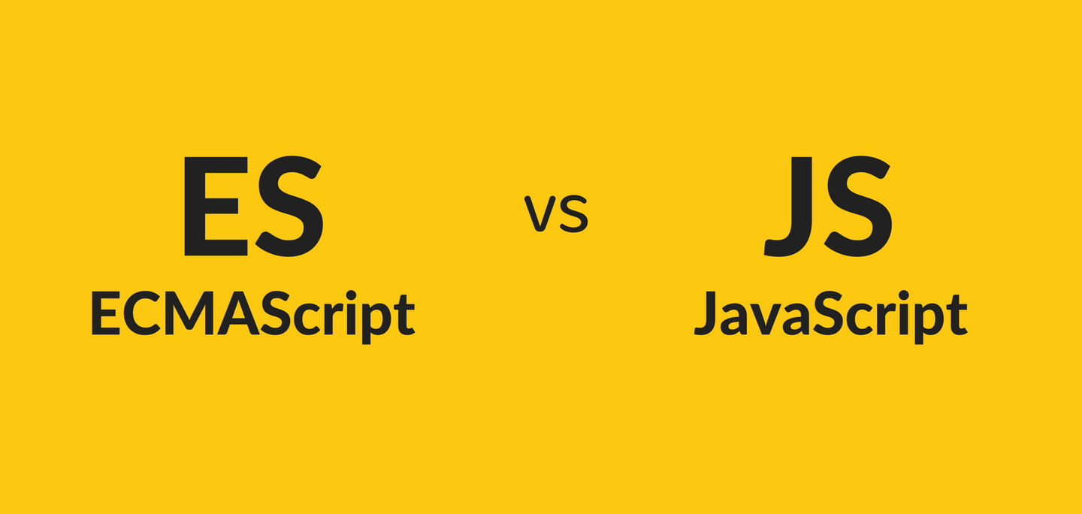

Slide 9





ECMAScript
JavaScript
Спецификация…
…и её реализация

Slide 10


Развитие JavaScript…

Slide 11
1. Export/Import
(ES Modules)

Slide 12
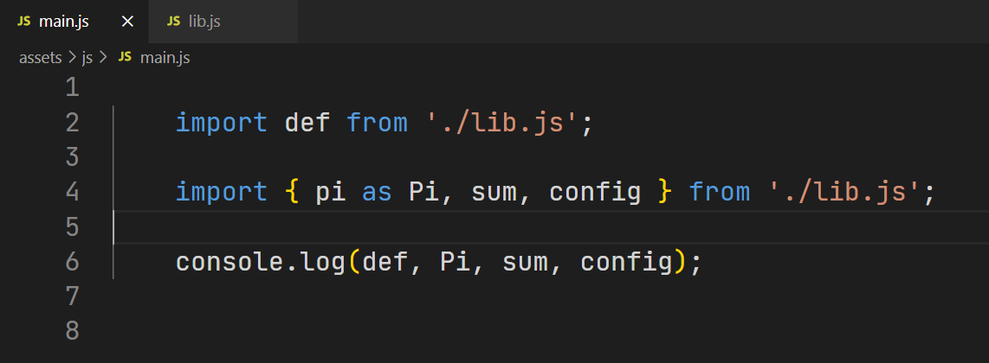
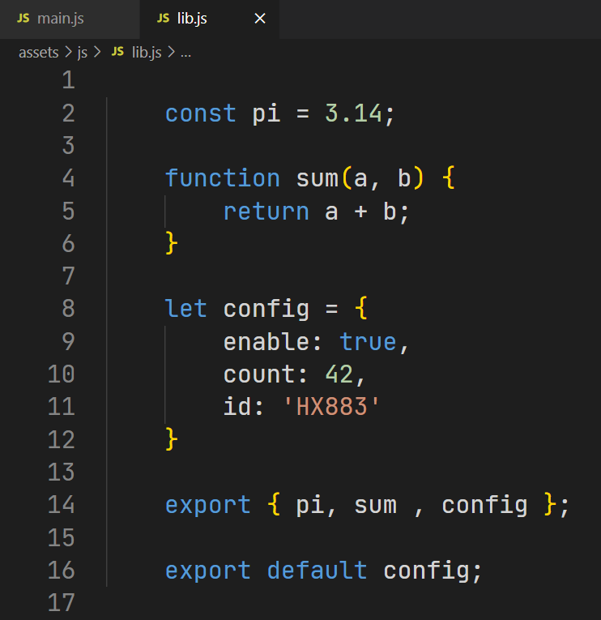
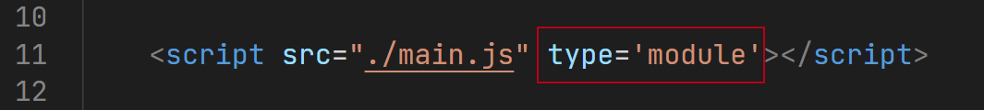
Процедура экспорта/импорта модулей (ES Modules)
Директивы export/import по сути позволяют подключать сторонние (специальным образом подготовленные) js-файлы (ES-модули) с кодом непосредственно из js-кода. Для работы этого механизма первый файл (в котором импортируются другие) должен быть подключен с атрибутом type=‘module’.
12

Slide 13
2. Переменные и типы данных

Slide 14
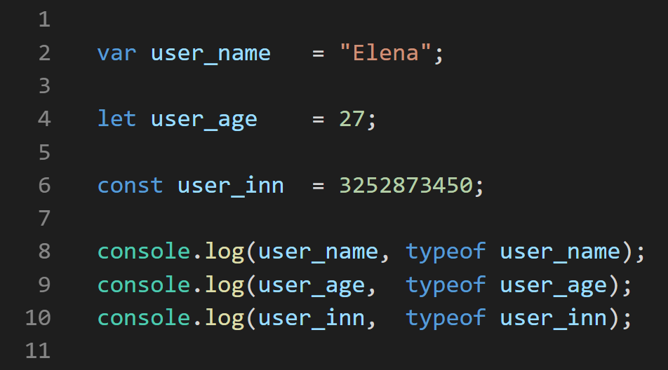
Переменные в JavaScript
Переменные объявляются при помощи ключевых слов var, let и const. Первые два способа отличаются областью видимости переменной которая создаётся. Третий создаёт переменную у которой нельзя заменить значения после инициализации.
14

Slide 15
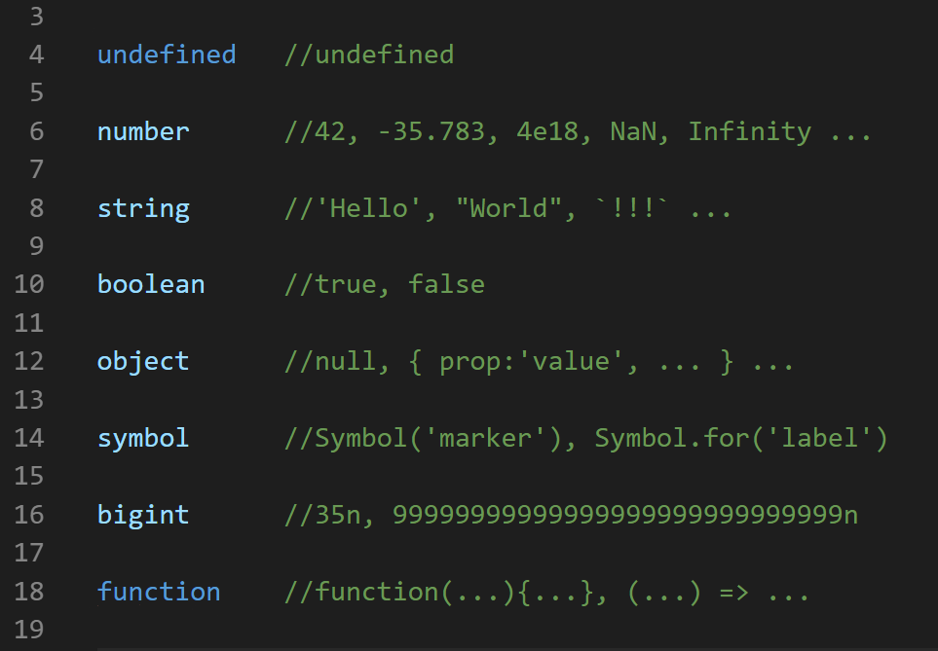
Типы данных в JavaScript
Переменные могут хранить значение одного из поддерживаемых типов данных. В ходе выполнения кода может меняться как содержимое переменной так и его тип.
Тип влияет на то какие операции могут быть выполнены с переменной. Тип переменной можно получить при помощи оператора/функции typeof.
15

Slide 16
Преобразование типов
Несмотря на наличие механизма автоматического приведения типов может возникать ситуации требующие принудительного преобразования типов (чаще всего string к number), для этого есть ряд возможностей. В первую очередь при помощи соответствующих функций-конструкторов Number(), String(), Boolean(), BigInt(), Symbol() и т.д.
Подробнее: https://uk.javascript.info/types
16

Slide 17
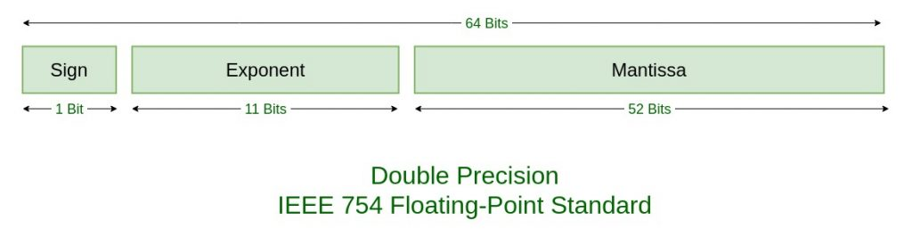
О проблемах с «точностью» при работе с number
https://www.youtube.com/watch?v=U0U8Ddx4TgE
17

Slide 18
3. Немного практики

Slide 19
Задача #1
Задача: Тарифы банка за перевод средств с карты на карту: 1% за счёт личных средств и 4% в счёт кредитного лимита. Скрипт должен рассчитывать сумму комиссии за перевод (который хочет выполнить пользователь), и определять возможно ли выполнить перевод (достаточно ли средств).
19

Slide 20
«Источник знаний»

Slide 21

Дэвид Флэнаган
JavaScript: Полное руководство, 7-е издание

Slide 22
Домашнее задание
/сделать

Slide 23


Каждое домашнее задание оформляйте в виде отдельного репозитория на GitHub, в названии которого укажите номер задания (например: a1-federal-tax)
Если есть проблемы, вопросы, трудности, делаем тоже самое – код с проблемой заливаем на GitHub и ссылку на него, с описанием проблемі в группу.
23

Slide 24

Домашнее задание #A.1
Есть в США такой вид налога как Federal Income Tax (он же «подоходный»), ваша задача написать налоговый калькулятор, который будет рассчитывать сумму налогов в зависимости от годового дохода человека. За основу взять ставки налога для доходов полученных за 2024 г. (которые будут платить уже в 2025-м), и для простоты - расчёт выполнять только для лиц не состоящих в браке (For Single Filers) и не упустите налоговые вычеты (Deduction).
https://taxfoundation.org/data/all/federal/2024-tax-brackets/
В репозитории занятия есть тестер: ./src/homework-tester для сверки. Расхождением в ~1 доллар можно пренебречь.
О прогрессивном многоступенчатом налогообложении: https://ru.wikipedia.org/wiki/Прогрессивное_налогообложение#Многоступенчатая И про США: https://ru.wikipedia.org/wiki/Прогрессивное_налогообложение#Подоходный_налог_в_США
24

Slide 25
На следующем занятии…

Slide 26
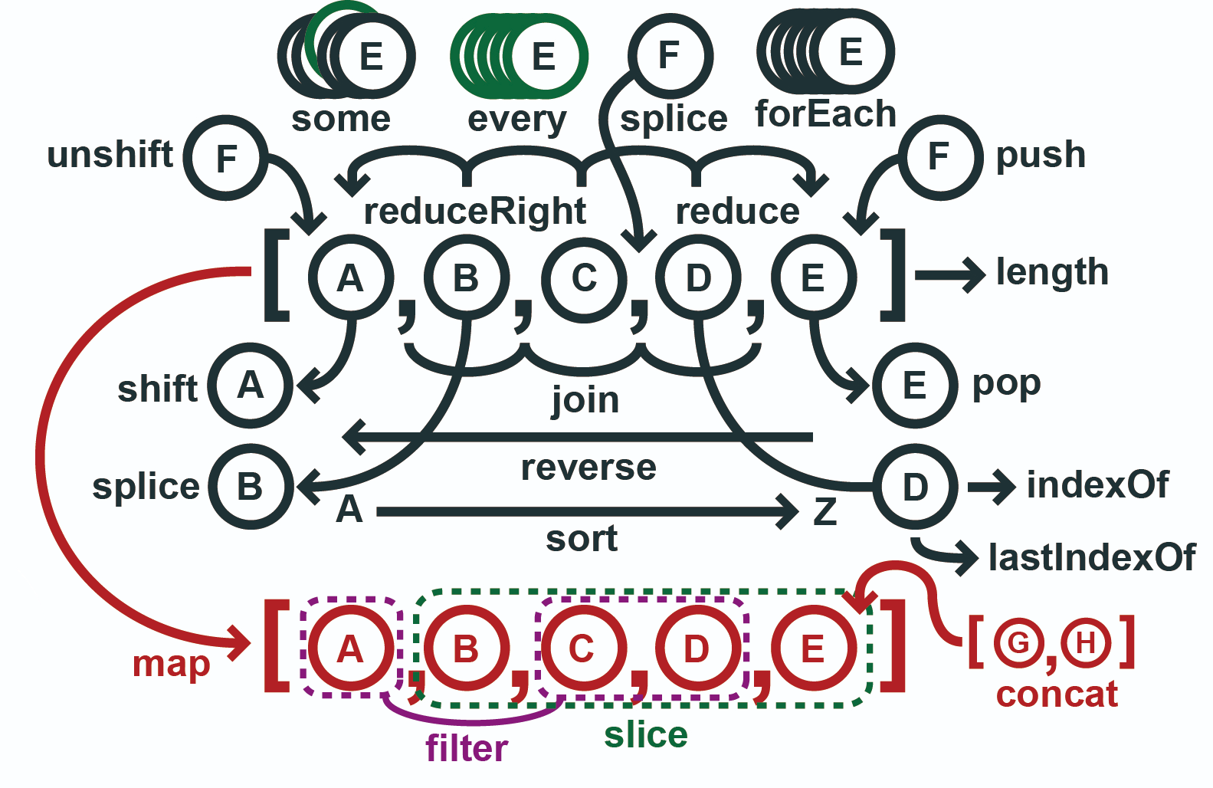
На следующем занятии
Коллекции в JavaScript и работа с ними

